Slide 2
Рейтинг крупнейших компаний России:
ХИМИЧЕСКАЯ И НЕФТЕХИМИЧЕСКАЯ ПРОМ-ТЬ
2011 год | 2010 год | Компания | Регион | Объем реализации в . 2010 г. (млн. руб.) | Объем реализации в . 2009 г. (млн. руб.) | Темп прироста (%) | Объем реализации в 2010 г. (млн. долл.) | Прибыль до налогообложения в 2010 г. (млн. руб.) | Чистая прибыль в 2010 г. (млн. руб.) | Отчетность
24 | 27 | СИБУР Холдинг | - | 239 197.0 | 161 400.0 | 48.2 | 7 873.5 | н.д. | н.д. | управленческая по МСФО
54 | 60 | Группа "Еврохим" | - | 97 787.5 | 73 577.2 | 32.9 | 3 218.8 | 25 011.2 | 19 997.8 | МСФО
56 | - | "Нижнекамскнефтехим" | Республика Татарстан | 96 516.0 | 62 989.0 | 53.2 | 3 177.0 | 11 342.0 | 8 466.0 | МСФО
68 | 62 | "Проктер энд Гэмбл" | - | 82 848.3 | 72 095.0 | 14.9 | 2 727.1 | 2 529.0 | 1 862.6 | РСБУ
76 | 75 | Группа "Фосагро" | - | 76 951.0 | 60 785.0 | 26.6 | 2 532.9 | 15 630.0 | 10 578.0 | МСФО
107 | 143 | "Уралкалий" | Пермский край | 51 592.0 | 33 809.0 | 52.6 | 1 698.2 | 19 749.0 | 16 650.0 | МСФО
122 | 131 | Группа "Акрон" | - | 46 737.7 | 37 541.7 | 24.5 | 1 538.4 | 8 183.9 | 5 584.1 | МСФО
139 | 166 | ОХК "Уралхим" | - | 42 201.4 | 30 104.6 | 40.2 | 1 389.1 | 1 606.1 | 1 029.9 | МСФО
159 | - | "Хенкель Рус" | - | 36 175.5 | н.д. | - | 1 190.8 | 4 087.7 | 3 282.0 | РСБУ
251 | 276 | "Куйбышевазот" | Самарская область | 22 454.0 | 17 114.0 | 31.2 | 739.1 | 1 963.0 | 1 296.0 | МСФО
282 | 319 | "Тольяттиазот" | Самарская область | 19 735.7 | 14 816.0 | 33.2 | 649.6 | 2 258.0 | 1 761.5 | РСБУ
291 | 310 | "Минудобрения" (г. Россошь) | Воронежская область | 18 994.3 | 15 421.1 | 23.2 | 625.2 | 3 212.1 | 2 503.4 | РСБУ
318 | - | Группа "Полипластик" | - | 16 880.7 | 12 552.3 | 34.5 | 555.7 | 669.5 | 563.9 | МСФО

Slide 3
Рейтинг крупнейших компаний России:
СТРОИТЕЛЬСТВО
2011 год | 2010 год | Компания | Регион | Объем реализации в . 2010 г. (млн. руб.) | Объем реализации в . 2009 г. (млн. руб.) | Темп прироста (%) | Объем реализации в 2010 г. (млн. долл.) | Прибыль до налогообложения в 2010 г. (млн. руб.) | Чистая прибыль в 2010 г. (млн. руб.) | Отчетность
104 | 94 | Группа компаний "СУ-155" | Москва | 53 415.0 | 51 345.0 | 4.0 | 1 758.2 | 715.0 | 269.0 | управленческая
152 | 119 | Группа компаний ПИК | - | 38 090.0 | 41 175.0 | -7.5 | 1 253.8 | -8 136.0 | -6 128.0 | МСФО
169 | - | Корпорация "Главстрой" | - | 34 335.7 | 26 040.0 | 31.9 | 1 130.2 | н.д. | н.д. | управленческая по МСФО
193 | 87 | "Интеко" | Москва | 29 979.0 | 54 426.1 | -44.9 | 986.8 | 100.8 | 99.3 | РСБУ
221 | 366 | "Мосстроймеханизация-5" | Москва | 26 601.5 | 11 978.0 | 122.1 | 875.6 | 1 261.8 | 980.2 | РСБУ
226 | 342 | ГУСС "Дальспецстрой при Спецстрое России" | Хабаровский край | 25 249.0 | 13 033.1 | 93.7 | 831.1 | 1 167.4 | 913.6 | РСБУ
310 | 261 | Группа компаний "ЛенСпецСМУ" | - | 17 708.5 | 18 169.8 | -2.5 | 582.9 | 4 907.1 | 3 734.1 | МСФО
333 | 209 | Группа компаний "Моспромстрой" | Москва | 15 090.4 | 23 782.5 | -36.5 | 496.7 | 2 828.7 | 2 387.6 | управленческая
397 | 370 | "Специализированное управление № 2" | Московская область | 12 225.3 | 11 787.3 | 3.7 | 402.4 | 135.2 | 89.0 | РСБУ

Slide 4
Рейтинг крупнейших компаний России:
ПИЩЕВАЯ ПРОМЫШЛЕННОСТЬ
2011 год | 2010 год | Компания | Регион | Объем реализации в . 2010 г. (млн. руб.) | Объем реализации в . 2009 г. (млн. руб.) | Темп прироста (%) | Объем реализации в 2010 г. (млн. долл.) | Прибыль до налогообложения в 2010 г. (млн. руб.) | Чистая прибыль в 2010 г. (млн. руб.) | Отчетность
115 | 120 | "Марс" | Московская область | 48 680.3 | 40 988.6 | 18.8 | 1 602.4 | 12 106.8 | 9 530.1 | РСБУ
154 | 129 | "САН ИнБев" | - | 37 478.0 | 37 903.5 | -1.1 | 1 233.6 | 425.6 | 293.5 | РСБУ
175 | 171 | "Крафт Фудс Рус" | - | 33 140.5 | 29 290.9 | 13.1 | 1 090.9 | 3 150.2 | 2 223.6 | РСБУ
266 | 288 | Нижегородский масложировой комбинат (ТД НМЖК) | Нижегородская область | 20 903.4 | 16 548.5 | 26.3 | 688.1 | 189.6 | 129.1 | РСБУ
362 | 372 | Глюкозно-паточный комбинат "Ефремовский" | Тульская область | 13 757.6 | 11 758.3 | 17.0 | 452.9 | 865.4 | 654.5 | РСБУ
367 | 361 | ТД "Солнечные Продукты" | - | 13 343.1 | 12 205.7 | 9.3 | 439.2 | 6.4 | 1.4 | РСБУ
376 | 353 | "Фрито Лей Мануфактуринг" | Московская область | 13 133.3 | 12 335.0 | 6.5 | 432.3 | 80.3 | -39.9 | РСБУ

Slide 5
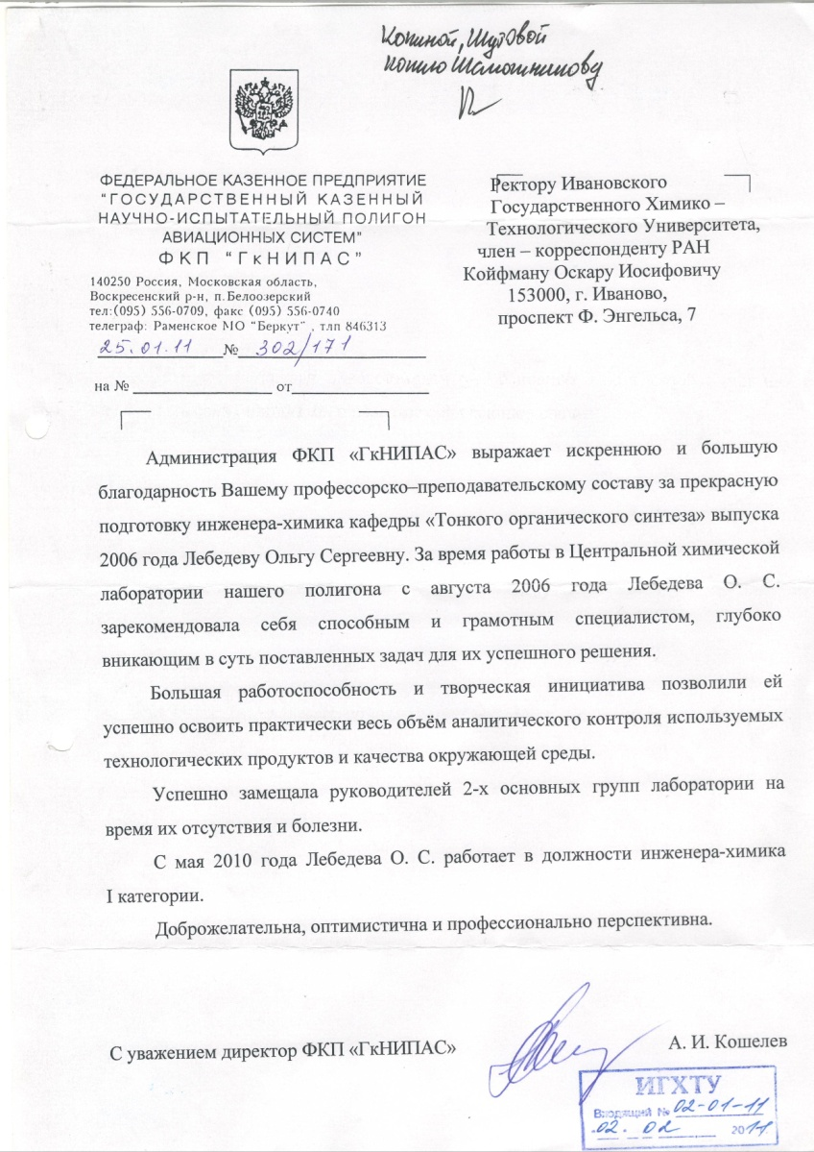
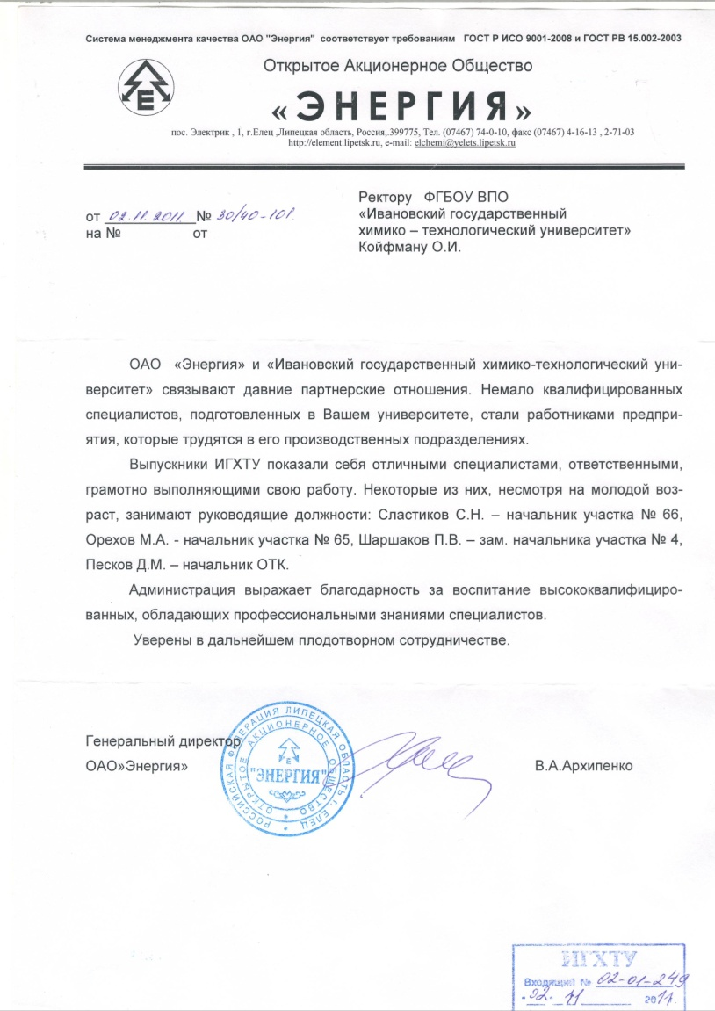

Slide 6
Научные периодические издания

Slide 7
Социальная программа ИГХТУ

Slide 8
ДЛЯ СТУДЕНТОВ, АСПИРАНТОВ, МОЛОДЫХ ПРЕПОДАВАТЕЛЕЙ

Slide 9
Самые главные события 2011 года Достижения студентов и аспирантов
Стипендия Президента РФ за высокие достижения в учебной и научной деятельности присуждена студенту гр. 4/11 Илье Осипову, стипендия Правительства РФ – магистрантке гр. 5/127 Ксении Латухиной.
Стипендиатом Президента РФ стал аспирант кафедры неорганической химии Юрий Марфин, стипендиатом Правительства РФ – аспирантка кафедры физики Елена Пелевина.
Стипендия Ивановского отделения Российского союза промышленников и предпринимателей России присуждена студентам Александру Погонину (5/100) и Сергею Бодалову (4/32) – 2010/2011 уч.год, на 2011/2012 уч. год – Сергею Бодалову (5/32) и Андрею Кованову (4/35).
Обладателем премии Губернатора Ивановской области для талантливой молодежи в номинации «научная и интеллектуальная деятельность» стал аспирант КНХ Юрий Марфин.
Стипендии Губернатора Ивановской области удостоен студент гр. 5/129 Кирилл Клюшкин.
Победителями городского конкурса «Большие надежды» в номинации «Лидер молодежного движения» стал студент гр. 4/39 Алексей Титов, в номинации «За успехи в трудовой деятельности» - м.н.с. кафедры физической химии Максим Шепелев.
Именные стипендии им. Г.А. Крестова – для студентов Ивановского отделения Высшего химического колледжа РАН была назначена Дарье Пановой (4/11) и Александру Воронину (5/100).

Slide 10
Самые главные события 2011 года Достижения студентов и аспирантов
По результатам участия в различных конкурсах, олимпиадах, форумах и т.п. студентам университета вручено 191 награда (дипломы, благодарности, призы, подарки и т.д.)
Выпускник ИГХТУ 2011 года, аспирант Игорь Баранов избран председателем Молодежного правительства Ивановской области. По инициативе Молодежного правительства был проведен благотворительный марафон «Ты нам нужен» по сбору средств для детей с ограниченными возможностями здоровья.
Мультимедийный проект «Андрей Тарковский: собиратель снов», подготовленный авторским коллективом ИГТА и ИГХТУ (студклуб) стал победителем во Всероссийском конкурсе «Служение Отечеству: события и имена».
Молодежный интернет-журнал IMMAGIO.RU, посвященный культуре региона, занял 3 место на Российском конкурсе информационных технологий "It-прорыв" в номинации "IT-идея". Редактор и создатель журнала - Александр Макушин, магистрант направления "Культурология". Социокультурный проект является некоммерческим, реализуется с 2011 года.
Александр Погонин победил в номинации "Студент – event-менеджер» во Всероссийском конкурсе проектов "EVENTиада" в сфере организации мероприятий, специальных акций и BTL-кампаний для студентов (eventiada.ru).
ИГХТУ выиграл грант в конкурсе программ «Развитие деятельности студенческих объединений». Финансирование 19 млн. руб.

Slide 11
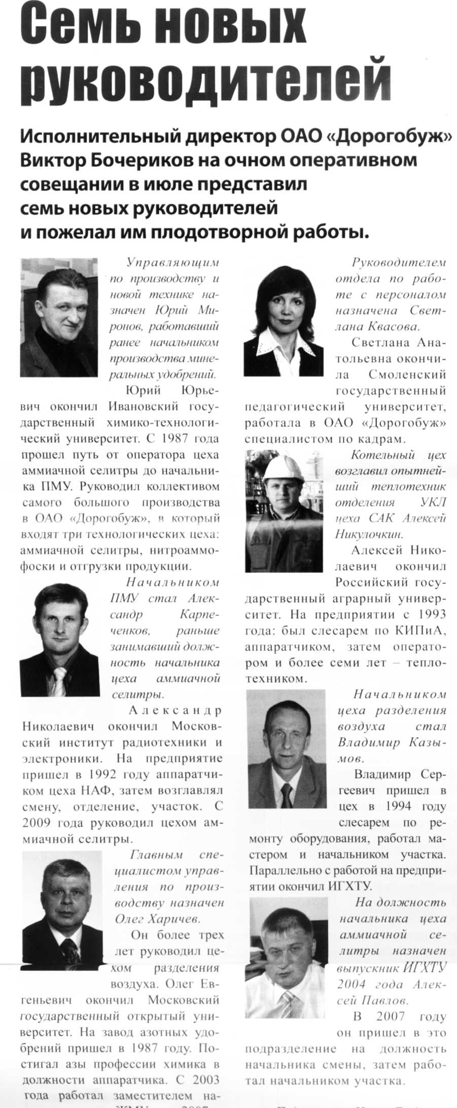
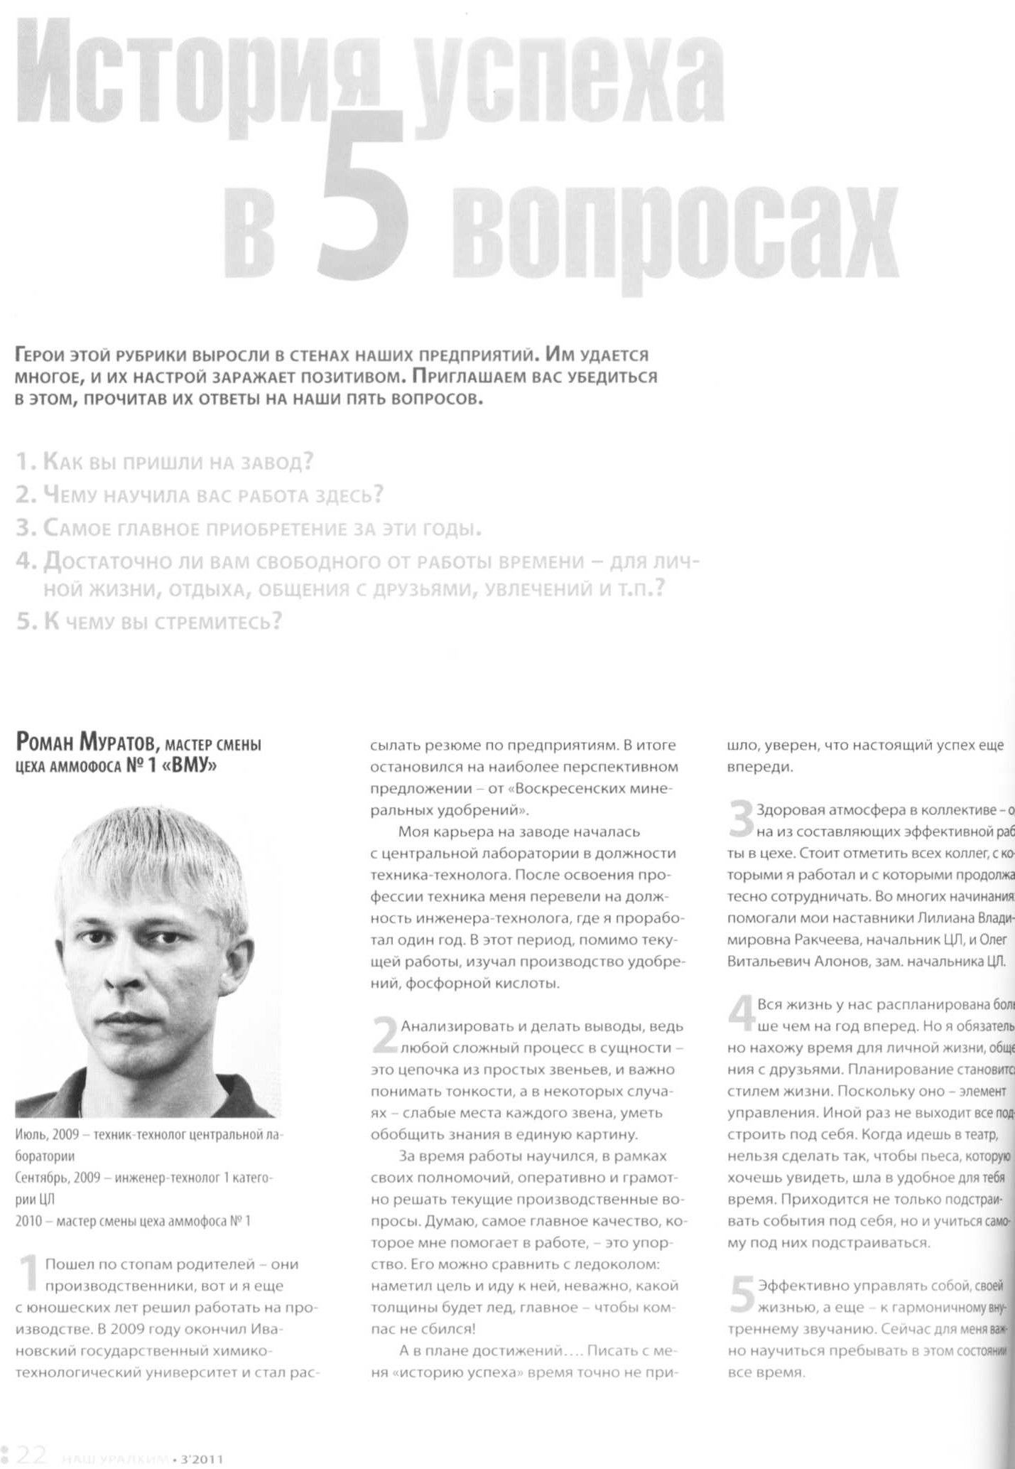
НАША ОБЩАЯ ГОРДОСТЬ

Slide 12
Профессиональная переподготовка и ДПО для работодателей-партнеров – 106 человек
ОАО «Пигмент» г. Тамбов
2010-2011 учебный год совместно с ТГТУ

Slide 13
Повышение квалификации
В 2011 году – 256 человек
По программам разработанным для ОАО «Акрон» за 2010-2011 прошли повышение квалификации 210 рабочих и ИТР

Slide 14
Перечень мероприятий для реализации программы на 2011 – 2012 гг. Этапы работы
1
2
3
4
Подготовка
Октябрь 2011г. – Декабрь 2011г.
Привлечение
Октябрь 2011г. –
Март 2012г.
Подбор
Ноябрь 2011г. –
Май 2012г.
Отбор
Март 2012г. –
Июнь 2012г.
Ведение переговоров с ВУЗами;
Разработка рекламных материалов совместно со службой PR Компании;
Разработка анкеты для первоначального отбора;
- Организация компаний в ВУЗах (презентация Предприятий).
- Анкетирование участников, сбор, обработка анкет ;
Создание страницы на сайте ЗАО «…………..» и на сайтах Предприятий;
- Поиск и подача объявлений на специализированных сайтах по подбору персонала;
- Реклама в специализированных печатных изданиях;
- Размещение рекламы в ВУЗах о проведении «Ярмарки вакансий».
Закупка анкет и тестов;
Проведение «Ярмарки вакансий» в ВУЗе;
- Анкетирование участников, сбор, обработка анкет ;
- Контроль академической успеваемости претендентов .
Проведение телефонных переговоров, приглашение на собеседование;
- Проведение собеседования на основе лидерских компетенций;
- Сбор рекомендаций в ВУЗе на кандидатов, успешно прошедших собеседование;
Тестирование кандидатов;
- Проведение центра оценки Кандидатов (интервью по компетенции, деловые игры, презентации);
- Аналитика и отчеты по каждому кандидату, прошедшему центр оценки.

Slide 15
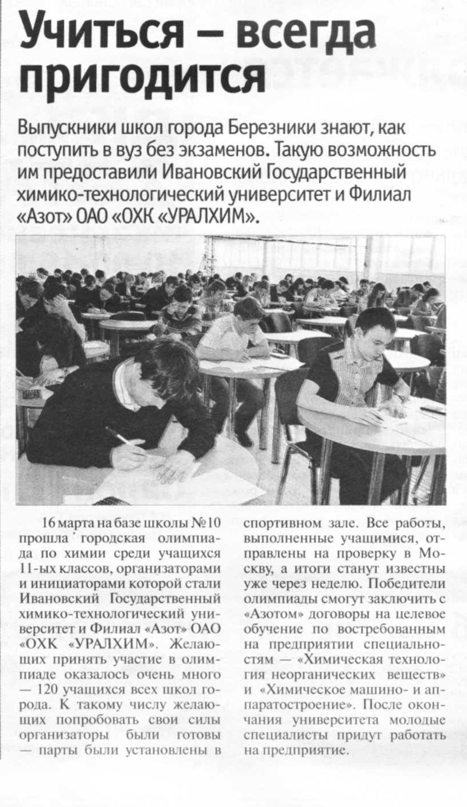
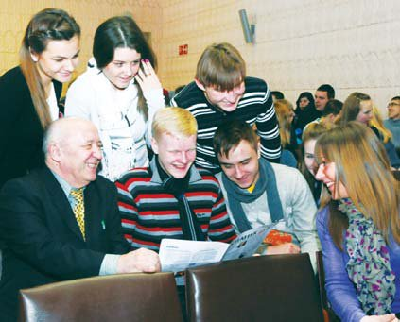
АБИТУРИЕНТ «ПРИВЯЗАН» К БУДУЩЕМУ РАБОТОДАТЕЛЮ

Slide 16
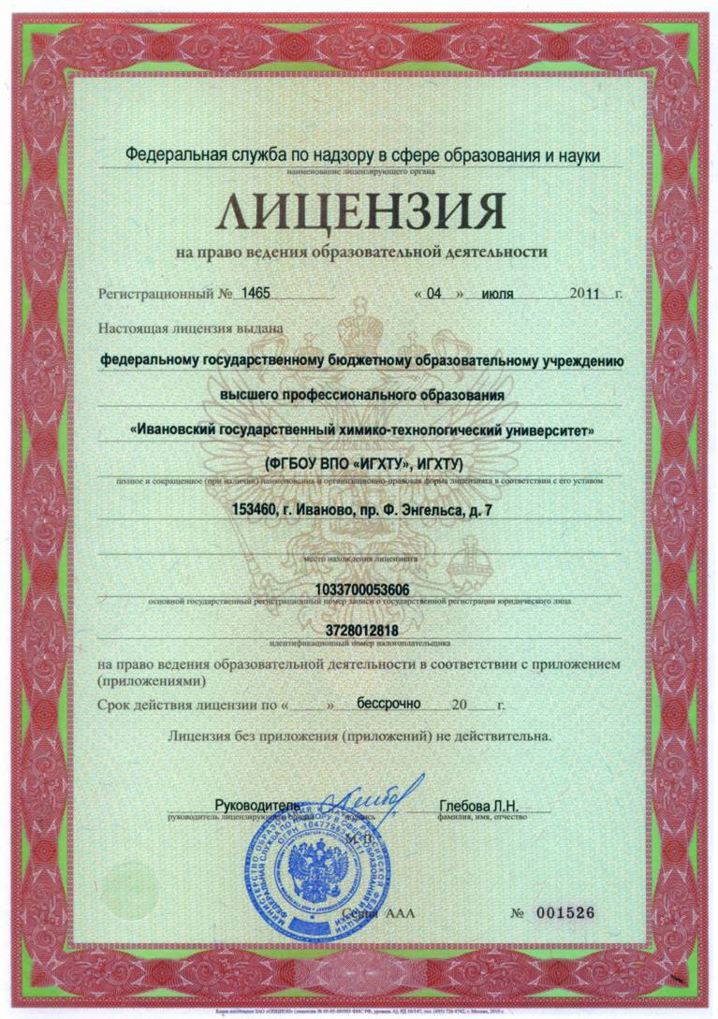

Slide 17
Распределение студентов получающих стипендию по курсам (максимальный размер стипендии 13000 руб., без учета грантов)
Курс | Неорганический факультет, % | Органический факультет, % | Механический факультет, %
Первый | 42 | 43 | 18
Второй | 42 | 40 | 39
Третий | 44 | 37 | 38
Четвертый | 76 | 58 | 54
Пятый | 90 | 76 | 62
Первый курс магистры | 95 | 81 | 100
Второй курс магистры | 96 | 94 | 100

Slide 18
Количество заявок на выпускников

Slide 19
Участие предприятий в формировании и реализации образовательных программ. УМЦ СУ-155 (ФОРМИРОВАНИЕ ИНТЕРЕСА К БУДУЩЕЙ СПЕЦИАЛЬНОСТИ)

Slide 20
Проект «Элитное образование»
Цель элитного технического образования – подготовка профессионалов, способных к комплексной исследовательской, проектной и предпринимательской деятельности.
В программу элитного обучения может войти:
изучение дисциплин, направленных на развитие навыков проектной работы, работы в команде, способности ставить и решать задачи инновационного развития;
учебно-исследовательская работа студентов на основе заданий предприятий партнеров (проблемно-ориентированных);
разработка и реализация проектов направленных на развитие лидерских и организаторских способностей;
изучение современных бизнес-методов
и т.д.

Slide 21
Проект «Элитное образование»
Для студентов, участвующих в проекте «Элитное образование», помимо возрастающей учебной нагрузки, могут быть предусмотрены «бонусы»:
получение сертификатов и свидетельств
возможность получения целевых повышенных стипендий предприятий и компаний;
возможность углубленного изучения иностранного языка;
занятия в летних школах;
возможность стажировок за рубежом;
раннее заключение договоров (контрактов) с будущими работодателями;
престижные места работы и т.д.

Slide 22
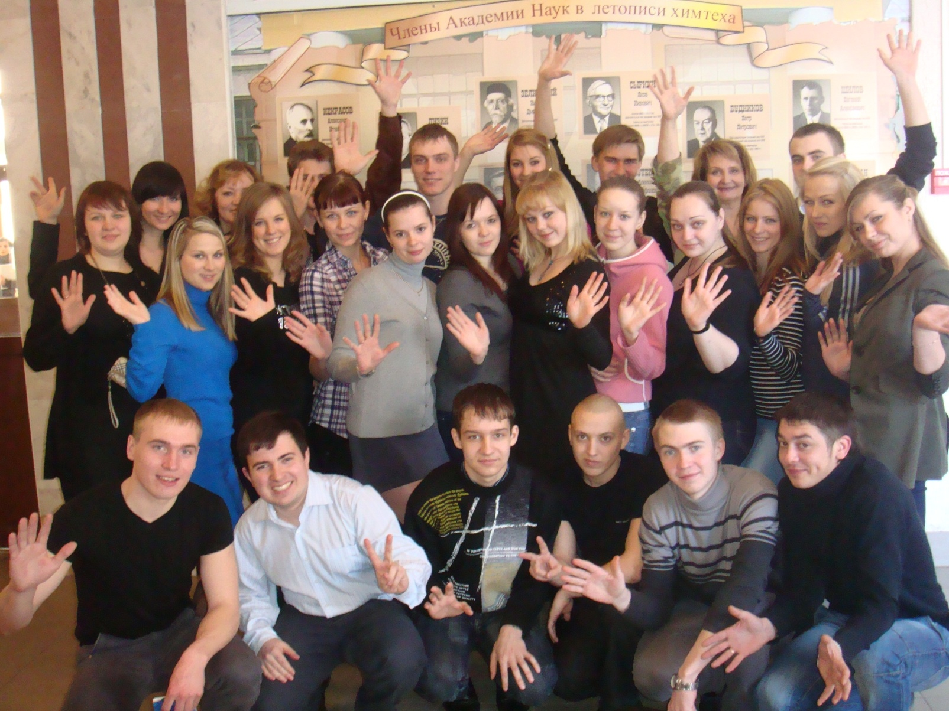
ХИМТЕХ – это Ваше будущее!!!

